Slide 1
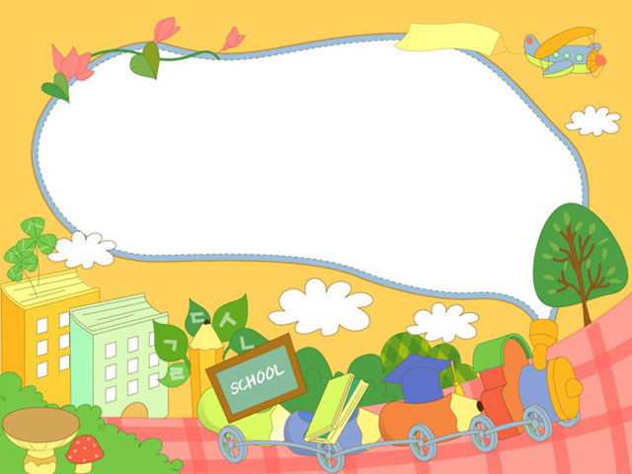
TIẾT 1

Slide 2
ÔN BÀI CŨ

Slide 3
Đọc đoạn 1 bài: Tôi đi học.
Nói câu có tiếng chứa vần: ương, ươi

Slide 4
KHỞI ĐỘNG

Slide 5
3
MÁI TRƯỜNG MẾN YÊU
Bài 2: ĐI HỌC

Slide 6
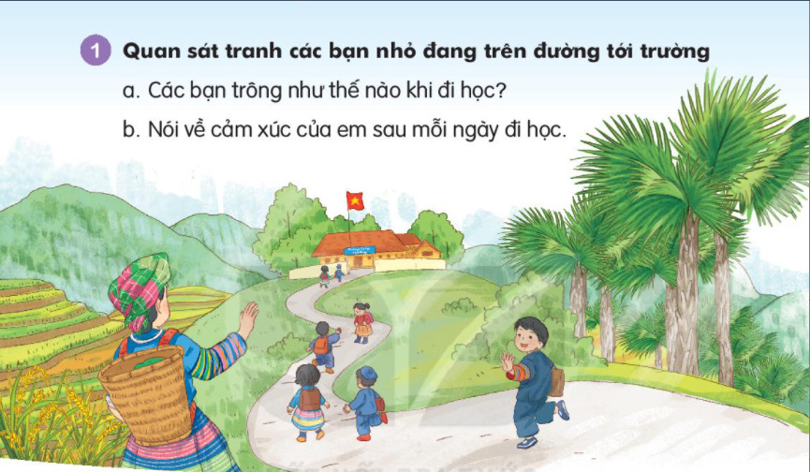
1

Slide 7
Đi học
Hôm qua em tới trường
Mẹ dắt tay từng bước
Hôm nay mẹ lên nương
Một mình em tới lớp.
Trường của em be bé
Nằm lặng dưới rừng cây
Cô giáo em tre trẻ
Dạy em hát rất hay.
Hương rừng thơm đồi vắng
Nước suối trong thầm thì…
Cọ xòe ô che nắng
Râm mát đường em đi.
(Hoàng Minh Chính)

Slide 8
Đi học
Em hãy tìm từ khó đọc, khó hiểu trong bài.
Hôm qua em tới trường
Mẹ dắt tay từng bước
Hôm nay mẹ lên nương
Một mình em tới lớp.
Trường của em be bé
Nằm lặng dưới rừng cây
Cô giáo em tre trẻ
Dạy em hát rất hay.
Hương rừng thơm đồi vắng
Nước suối trong thầm thì…
Cọ xòe ô che nắng
Râm mát đường em đi.
(Hoàng Minh Chính)

Slide 9
nương: đất trồng trọt trên đồi núi.
thầm thì: nói khẽ và kín

Slide 10
Đi học
1
Hôm qua em tới trường
Mẹ dắt tay từng bước
Hôm nay mẹ lên nương
Một mình em tới lớp.
Trường của em be bé
Nằm lặng dưới rừng cây
Cô giáo em tre trẻ
Dạy em hát rất hay.
Hương rừng thơm đồi vắng
Nước suối trong thầm thì…
Cọ xòe ô che nắng
Râm mát đường em đi.
(Hoàng Minh Chính)
2
Đọc
2
3
4
5
6
7
8
9
10
11
12

Slide 11
Luyện đọc câu
Hôm qua em tới trường
Mẹ dắt tay từng bước
Hôm nay mẹ lên nương
Một mình em tới lớp.

Slide 12
Luyện đọc đoạn

Slide 13
Đi học
Bài tập đọc có mấy khổ thơ?
Hôm qua em tới trường
Mẹ dắt tay từng bước
Hôm nay mẹ lên nương
Một mình em tới lớp.
Trường của em be bé
Nằm lặng dưới rừng cây
Cô giáo em tre trẻ
Dạy em hát rất hay.
Hương rừng thơm đồi vắng
Nước suối trong thầm thì…
Cọ xòe ô che nắng
Râm mát đường em đi.
(Hoàng Minh Chính)
Khổ thơ 1
Khổ thơ 2
Khổ thơ 3

Slide 14
Đi học
Hôm qua em tới trường
Mẹ dắt tay từng bước
Hôm nay mẹ lên nương
Một mình em tới lớp.
Trường của em be bé
Nằm lặng dưới rừng cây
Cô giáo em tre trẻ
Dạy em hát rất hay.
Hương rừng thơm đồi vắng
Nước suối trong thầm thì…
Cọ xòe ô che nắng
Râm mát đường em đi.
(Hoàng Minh Chính)

Slide 15
1. Viết từ ngữ
Ǉhầm
Ǉhì
Ǉhầm
Ǉhì
Ǉhầm
Ǉhì
wưϐ
ǧίĒ
wưϐ
ǧίĒ
wưϐ
ǧίĒ

Slide 16
nương
3
Tìm ở cuối các dòng thơ những tiếng cùng vần với nhau
trường
bé
vắng
thì
nắng
trẻ
đi

Slide 17
2. Viết tiếng cùng vần với nhau ở cuối các dòng thơ ( SHS trang 48)
-
-
ǇrưŊg
wưΩg
vắng
wắng
,
,
χ≠
-
Λ;
Ǉhì
-
đi
’
,

Slide 18
TIẾT 2

Slide 19
KHỞI ĐỘNG

Slide 20
4
Trả lời câu hỏi
a. Vì sao hôm nay bạn nhỏ đi học một mình?
Vì hôm nay mẹ bạn nhỏ bận lên nương.

Slide 21
4
Trả lời câu hỏi
b. Trường của bạn nhỏ có đặc điểm gì?
Trường của bạn be bé, nằm lặng giữa rừng cây.

Slide 22
4
Trả lời câu hỏi
c. Cảnh trên đường đến trường có gì?
Cảnh trên đường có đồi vắng, nước suối chảy thầm thì, cọ xòe như chiếc ô che nắng,…

Slide 23
5. Học thuộc lòng hai khổ thơ đầu.

Slide 24
Học thuộc lòng
Đi học
Hôm qua em tới trường
Mẹ dắt tay từng bước
Hôm nay mẹ lên nương
Một mình em tới lớp.
Trường của em be bé
Nằm lặng giữa rừng cây
Cô giáo em tre trẻ
Dạy em hát rất hay.

Slide 25
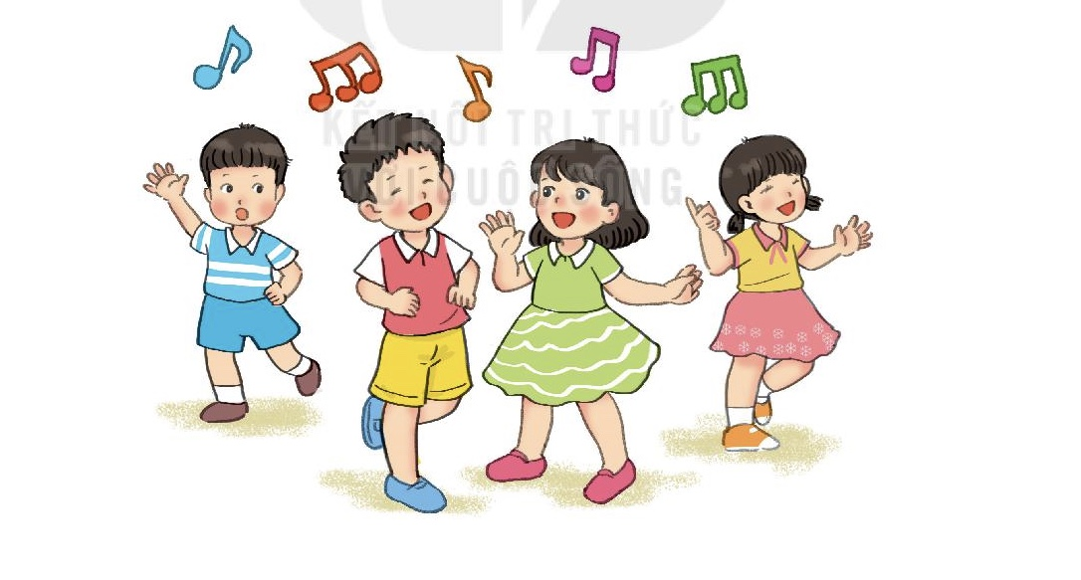
6. Hát một bài hát về thầy cô

Slide 26
DẶN DÒ

Slide 27
Dặn dò:
+ Luyện đọc: Đi học
+ Xem bài trang 50, trang 51.

Slide 28
Hẹn gặp lại!
1
H

